Slide 1
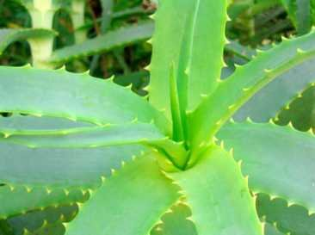
Алоэ (столетник)
Алоэ Вера. Настоящий зеленый лекарь. Используется в качестве антисептического, заживляющего средства. Его целебный сок используют для быстрого заживления ожогов, порезов, кожных воспалениях. Его принимают внутрь, смешав с медом для повышения тонуса организма.

Slide 2
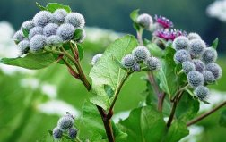
Лопух (репейник)
Лопух (большой). Это известное растение часто называют съедобным лопухом или репейником Лаппа. Традиционная и народная медицина использует это растение в качестве средства, очищающего кровь, потогонного средства. Его сок используют для лечения кожных заболеваний (сыпи, синяков, ожогов, прыщей, укусов насекомых)

Slide 3
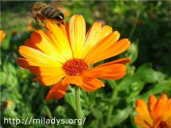
Календула (ноготки)
Календула (ноготки). Неприхотливые, симпатичные оранжевые цветки прекрасно растут на любой почве. В медицинских целях используют отвар, настой, настойку календулы для снижения зуда, воспалений при укусах насекомых. Используют в качестве натираний при растяжениях, лечат длительно не заживающие раны, делают примочки при варикозной болезни. Водным настоем лечат воспаления глаз, горла.

Slide 4
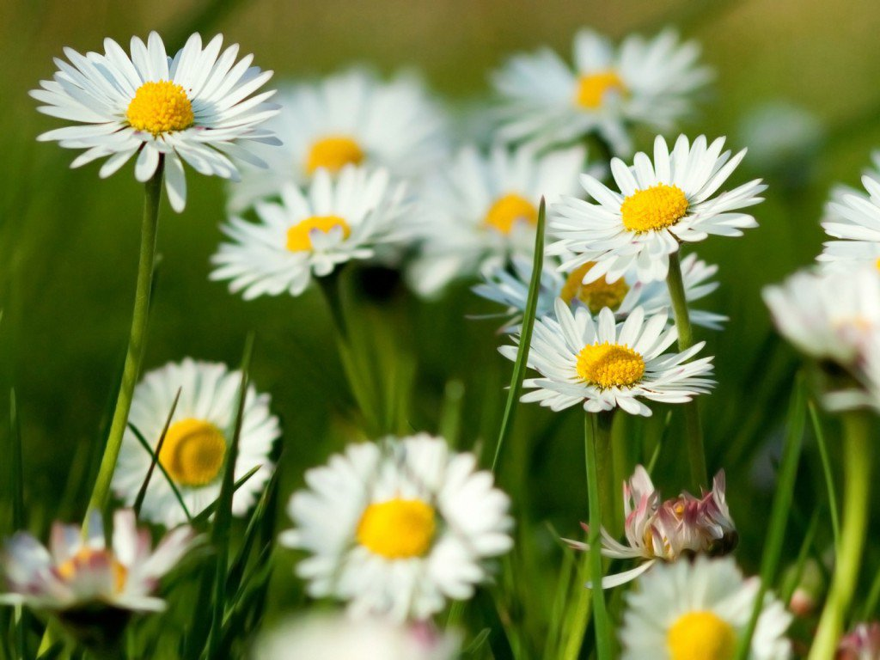
Ромашка аптечная
Ромашка аптечная. Универсальное лечебное средство используют при комплексном лечении большого ряда разнообразных недугов. Используют при насморке, регулируют пищеварение. Настои, отвары цветков помогут при желудочно-кишечных заболеваниях. Ромашка поможет при, зубной боли, избавят от боли в ухе, вылечит кожные заболевания.

Slide 5
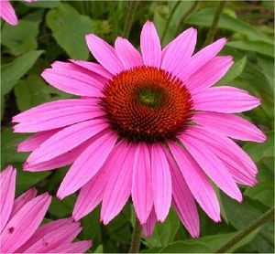
Эхинацея
Эхинацея. Очень красивое растение с розовыми крупными цветками считается одним из самых важных лекарственных растений во всем мире. Настой, настойка из цветков обладают довольно широким спектром применения. Например, используют при лечении болезней органов дыхания, используют при ожогах, ранах, кожных воспалениях. Самое основное ее свойство - активизировать обменные процессы, повышать иммунитет человека, препятствуя развитию разнообразных недугов.

Slide 6
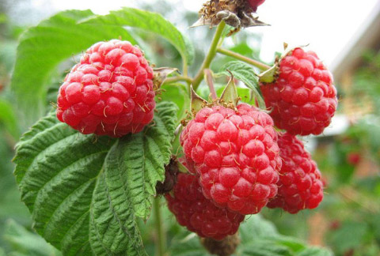
Малина
Малина. Всем известное целебное растение. Ягоды сушат и используют при лечении простуды, гриппа, бронхитов. Отличное средство, применяемое при ангине.

Slide 7
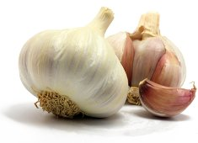
Чеснок
Чеснок. Известное всем огородное растение способно разжижать кровь, препятствует образованию тромбов, и вообще считается сильнейшим природным антибиотиком. Регулярное употребление чеснока укрепит иммунитет, повысит сопротивляемость организма к болезням. Чеснок обладает способностью уничтожать болезнетворные бактерии, поэтому экстракт из него входит в состав многих медицинских препаратов.

Slide 8
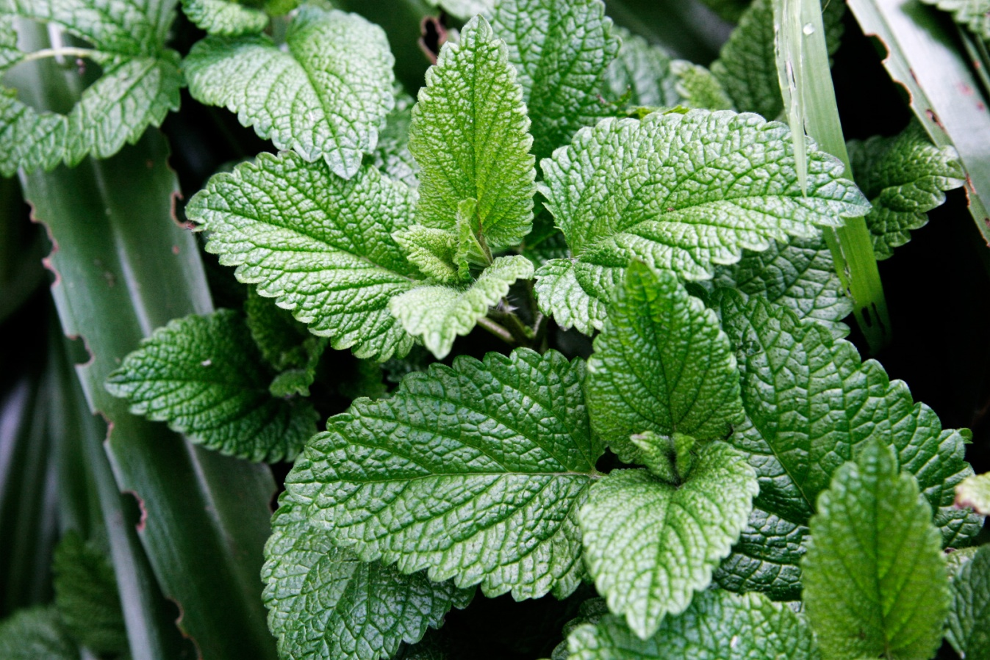
Мята
Мята перечная. Листья этого растения, обладающего характерным запахом и вкусом, содержат большое количество витамина А, С. Мяту используют для устранения симптомов раздраженного кишечника, для нормализации пищеварения.

Slide 9
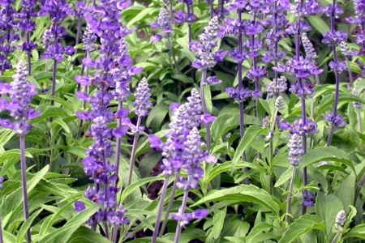
Шалфей
Шалфей. Пользуется большой популярностью в народной медицине. Настой травы шалфея применяют при укусах насекомых, используют для лечения болезней кожи. Им полощут полость рта при воспалении горла, десен. Трава поможет при несварении желудка, депрессии. Особенно шалфей полезен бабушкам.

